Slide 1
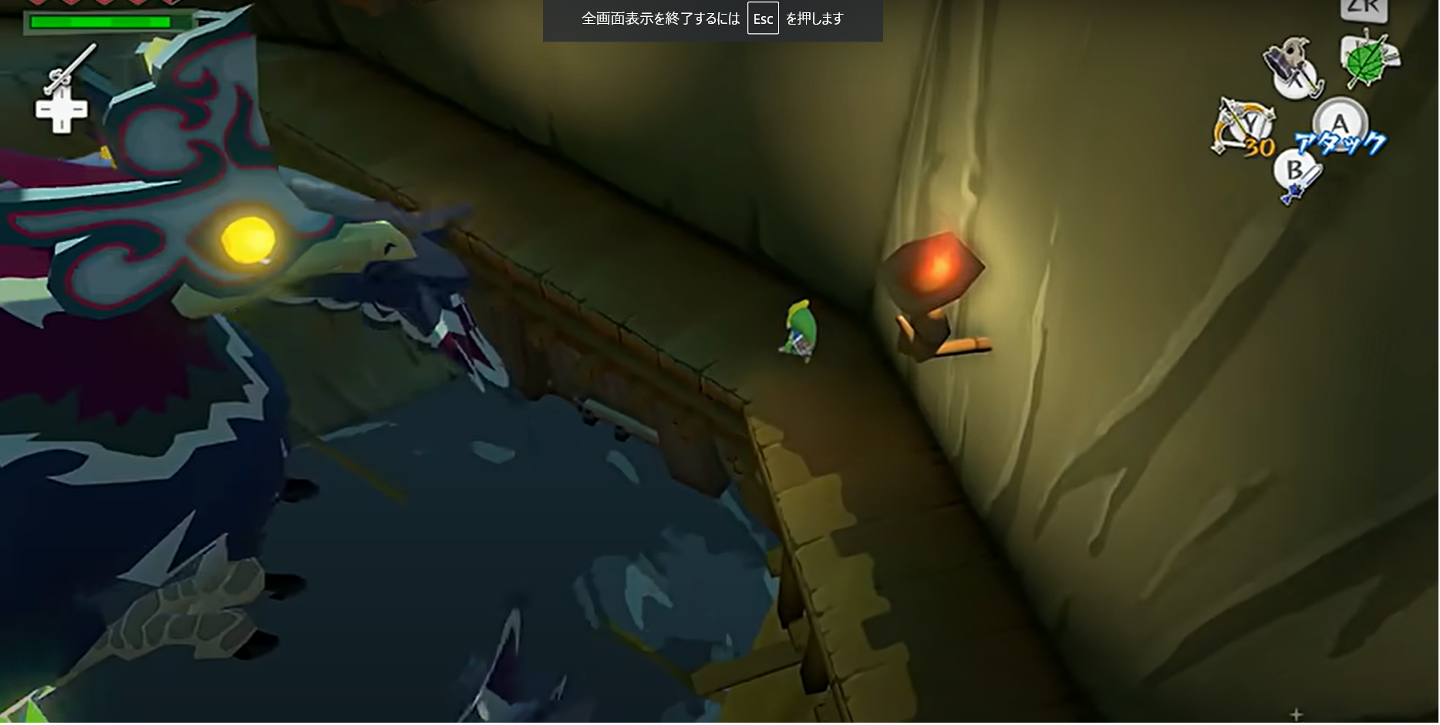
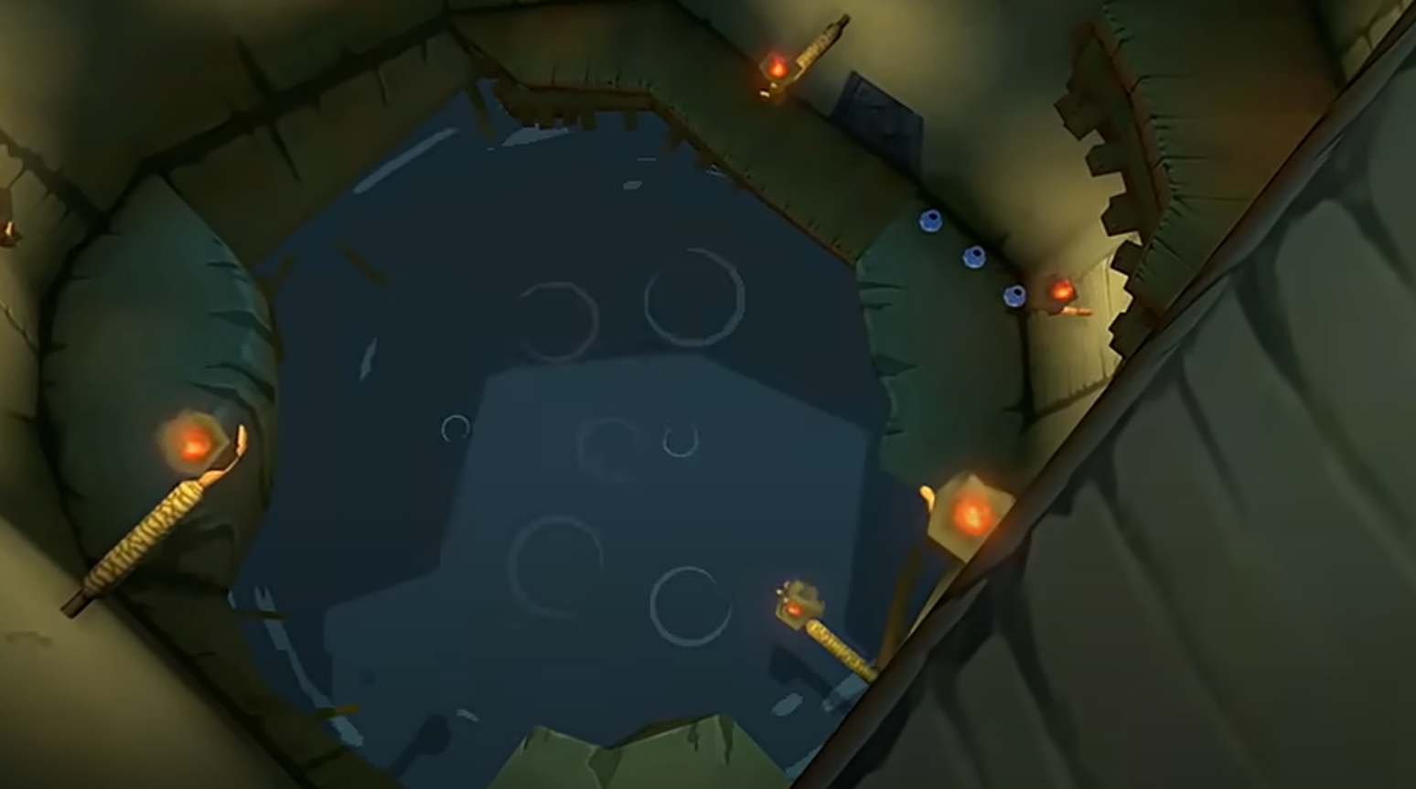
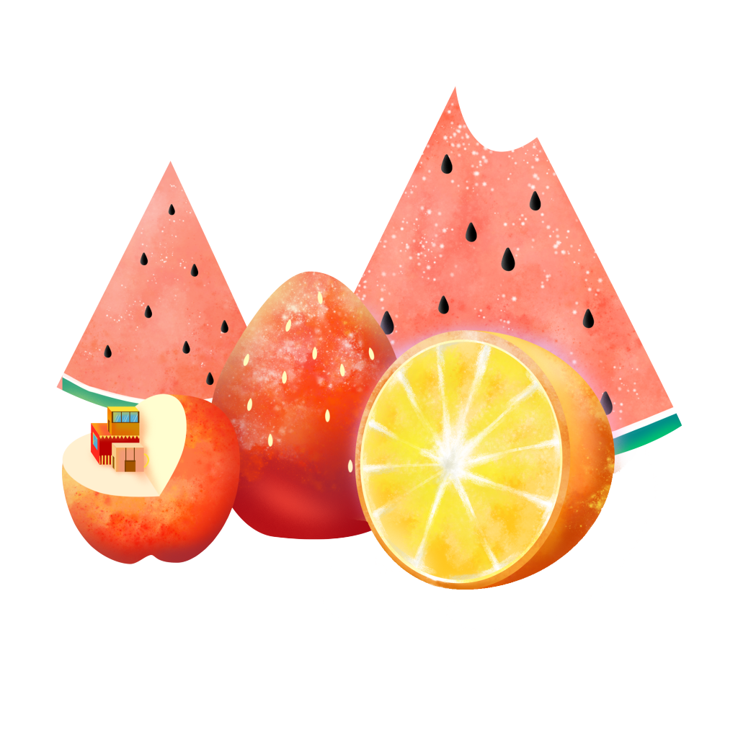
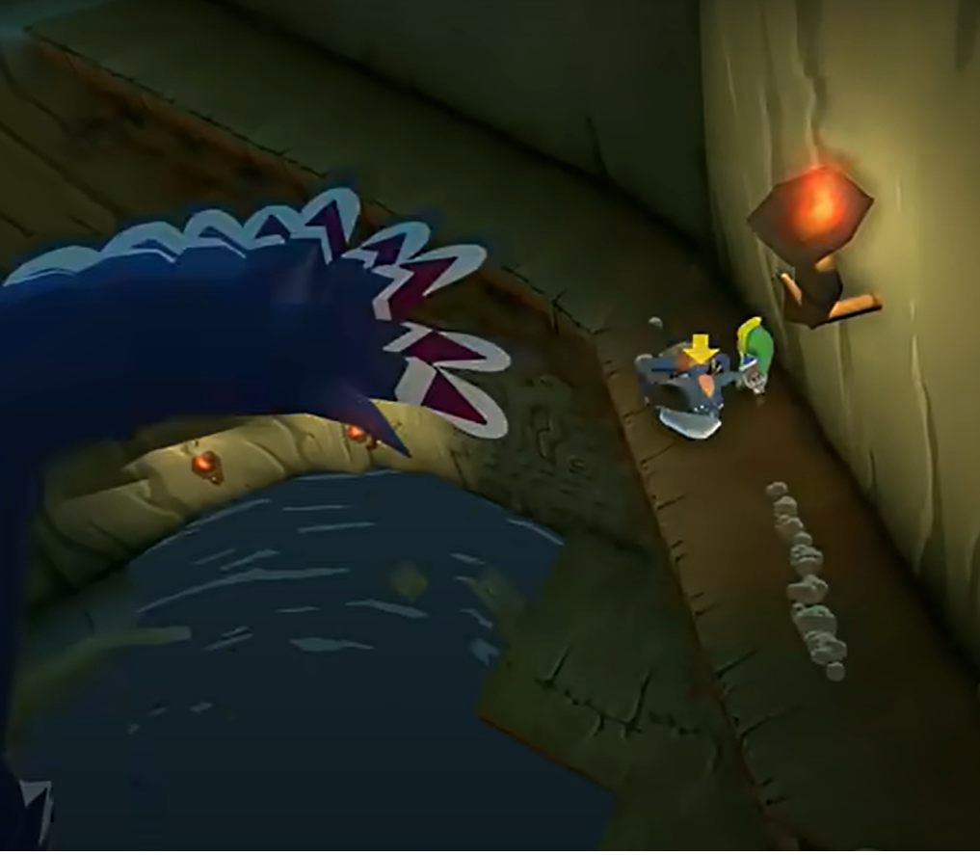
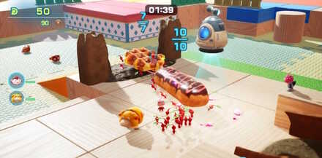
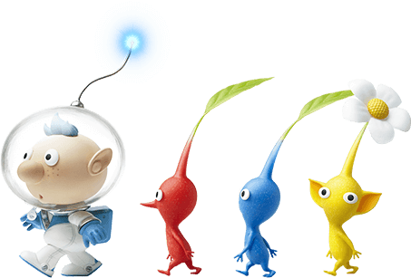
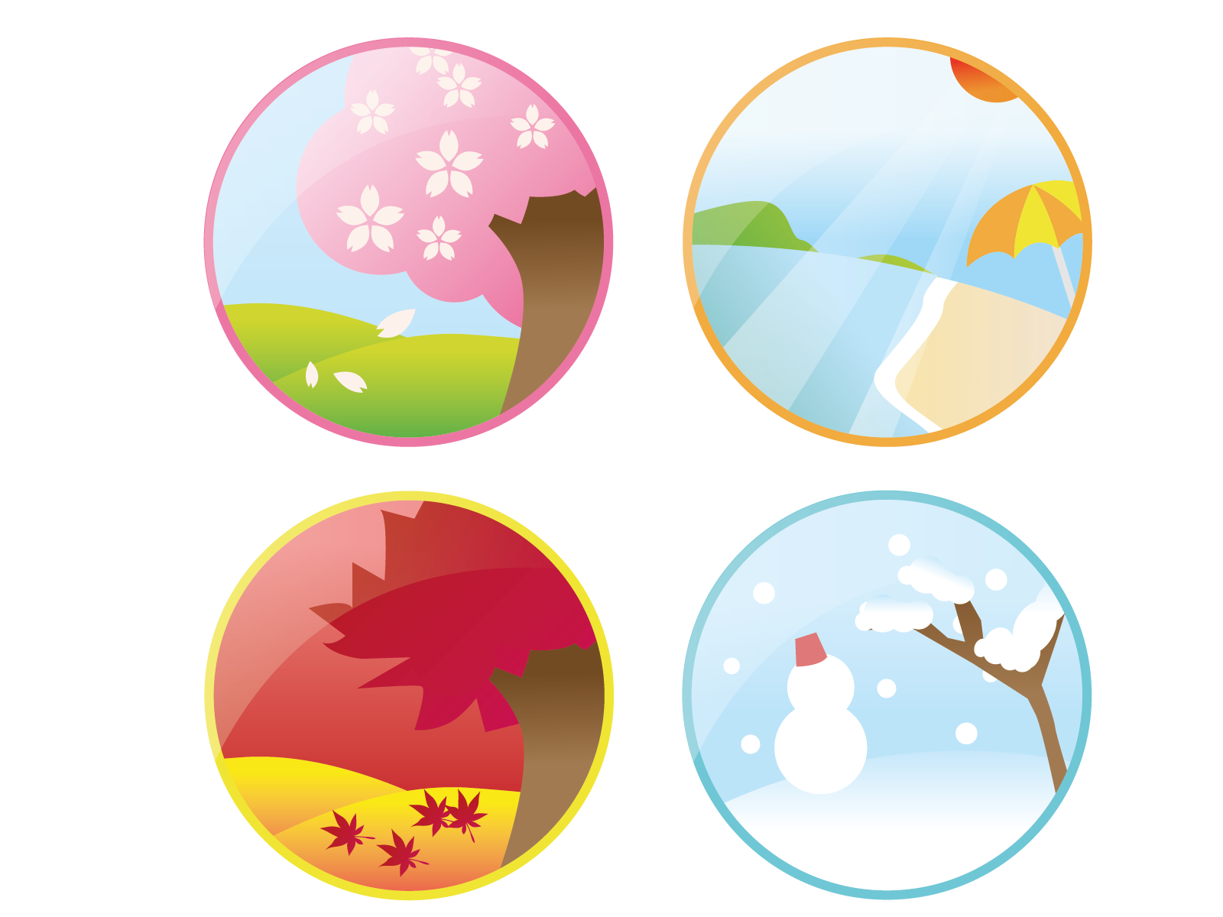
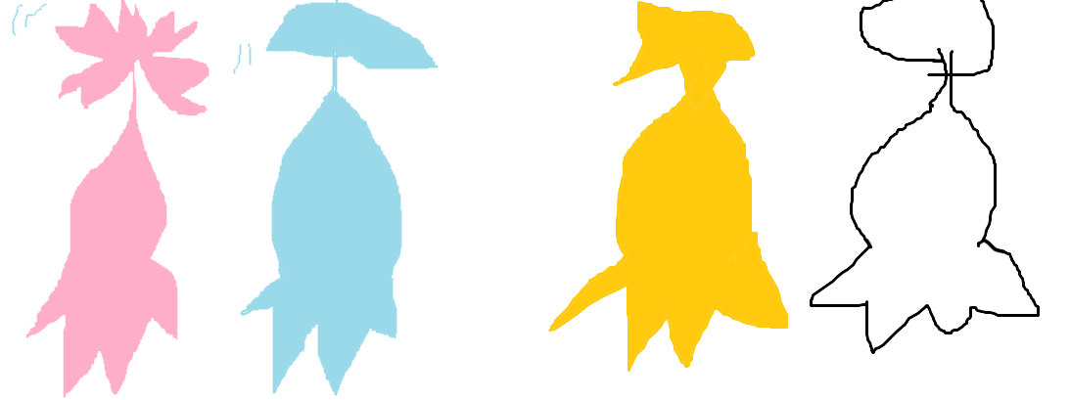
ルクミン
ジャンル：3Dアクションアドベンチャーゲーム
コンセプト：巨大な世界で彷徨え！
内容
ピクミン(仮)を駆使して
水が迫りくる前にお宝を回収しよう！
敵
・ノーマル雑魚敵
(・炎吐く敵)
・ボス
フルーツ
・リンゴ
・スイカ
・キウイ
主人公
操作…移動、ピクミンへの指示
ピクミン(仮)
・春ピクミン…空飛べる。壁の上から運べる
・夏ピクミン…火に強い。
・秋ピクミン…地面に埋まってるお宝や土でできた仕掛けを
壊す速度が速い
・冬ピクミン…雪玉を投げる。水に強い。
・四季ピクミン…各ピクミン3匹以上が20匹集まったもの。
特大範囲攻撃できる。強敵に一撃。
ステージ
・１種類のみ
・マップは広すぎないくらい
・ピクミンで降ろす橋1つ
・水2か所
お宝
ギミック
・フルーツ3種類
・敵3種類
・壁から噴射する炎
・土で出来た壁
・ピクミン(仮)で降ろす橋

Slide 2
ルクミン
ジャンル：3Dアクションアドベンチャーゲーム
コンセプト：巨大な世界で彷徨え！
内容
迫りくる敵から逃げて脱出しよう！
敵
敵
・ノーマル雑魚敵
(・炎吐く敵)
・ボス
フルーツ
・リンゴ
・スイカ
・キウイ
主人公
操作…移動、ピクミンへの指示
ピクミン(仮)
・春ピクミン…
・夏ピクミン…
・秋ピクミン…
・冬ピクミン…
・四季ピクミン…各ピクミン3匹以上が20匹集まったもの。
特大範囲攻撃できる。強敵に一撃。
ステージ
・１種類のみ
・マップは広すぎないくらい
・ピクミンで降ろす橋1つ
・水2か所
敵
ギミック

Slide 3
タイトル
ピクミンの面白さ
・ユーザーが考えることが多い
・パズル要素
・操作は単純
・マップが単純なので迷いづらい
・ミニマップもある
・次の目的が明確にされている
・ピクミンそれぞれの役割がちゃんとある
・主人公はジャンプも攻撃もできない
・一斉にピクミンを敵に攻撃させられる
投げると上への攻撃できる
一斉だと下からしか攻撃できない
ジャンル：3Dアクションアドベンチャーゲーム
内容
・ピクミン4の「ダンドリチャレンジ」と同じ
・運ぶ重さによって獲得できるポイントが変わる
・ステージに１体のみボスっぽい超重量級のやつがいる
・制限時間以内に稼いだポイントを競う
主人公
・操作…移動、ピクミンへの指示(集合、攻撃[投げ、一斉攻撃])、(スーパー四季笛吹き)
・水などプレイヤーに影響の無い場所には自由に行ける
ピクミンの種類
・春・夏・秋・冬(・スーパー四季ピクミン)
・春ピクミン…羽ピクミンのような感じ。空飛べる。
・夏ピクミン…火に強い。水滴をまとってる間だけ攻撃の速度上がる。
・秋ピクミン…地面に埋まってるものや土でできた仕掛けを凄い速度で掘れたり壊せる。
・冬ピクミン…雪玉を投げる。水に強い。
(・スーパー四季ピクミン…手持ちのピクミンが20匹以上合体した姿。
ボスに大きいダメージを与えられる。大きい範囲で攻撃できる)
やりたいこと
・3D
・ピクミン
・フォグ
・ロックオン
・エフェクト、パーティクル凝りたい(火や水、電気)
・ピクミンを曲線上に投げたい
・敵が大きく動いた時にピクミンが散らばるやつ
・ミニマップ
・本家ほどピクミンの種類はいらないと思う
・スロー演出入れたい
(敵が大きい岩を投げてきたときに、特定のボタンを押すとスローになり、スプラのナイス玉溜める状態になる)
・チュートリアルと、ボス戦までのちょっとした道中と、ボス戦
敵
・ノーマル雑魚敵
(・炎か水吐く敵)
・ボス
ステージ
・１種類のみ
・マップは広すぎないくらい
・ピクミンで降ろす橋1つ
・水2か所
フルーツ
・リンゴ
・トマト
・ぶどう
・スイカ
・みかん
・キウイ
おたから
・フルーツ6種類
(・金塊)

